Slide 1
Praxisphase SNN-Unit
Dominik Limbach
11.01.2018 Saarbrücken,HTW Saar

Slide 2



Standort Homburg
Universitätsklinikum des Saarlandes
VR-Konfrontationstherapie
Behandlung von Akrophobie in einer virtuellen Umgebung
10.01.2018
Dominik Limbach
2

Slide 3

Einleitung
Akrophobie
Unter der Akrophobie versteht man eine übertriebene,
unbegründete und anhaltende Angststörung vor Höhen.
Synonyme: Höhenangst, Altophobie, Hypsophobie
Spezifische Phobie
Angsterkrankungen, bei denen die Betroffenen unter extremer
Furcht vor bestimmten Objekten oder Situationen leiden.
Kernmerkmal der Phobie ist eine strikte Vermeidung der Auslöser.
10.01.2018
Dominik Limbach
3
Notes:
Vermeidungsverhalten
Beeinträchtigung der Lebensqualität

Slide 4
Einleitung
Entstehung
Beschrieben durch das Zweifaktorenmodell der Entstehung von Angst und Vermeidung nach Mowrer(1947)
Extremes Angsterlebnis auf unbedingten Stimulus (UCS)
Unbedingte Reaktion (UCR) mit Paniksymptomatik
Phobophobie
Vermeidungsverhalten
Angstgeneralisierung
Lebensumstellung
10.01.2018
Dominik Limbach
4
Notes:
Zweifaktorenmodell der Entstehung von Angst und Vermeidung nach
Mowrer (1947)
Kontingenz (Lerntheorie), unmittelbare und regelmäßige Konsequenz auf Verhalten, siehe Operante Konditionierung
Unbedingter Stimulus: extremes Angsterlebnis auf einen unbedingten Stimulus (UCS) Bsp. Autounfall
Unbedingte Reaktion: unbedingte Reaktion (UCR) mit typischen Symptomen einer Panik
Phobophobie : Phase erhöhter Angsbereitschaft,Angst vor der Angst
Vermeidung möglicher Auslöser: Angstvermeidung, negative Verstärkung durch Aufrechterhalten des Vermeidungsverhaltens, Verstärkung der Angstreaktion bei gleicher Stimulusstärke
Angstgeneralisierung: Auslösende Reize bekommen immer mehr abstand zum UCS ( Unfall -> die Unfallstrecke -> Auto fahren -> Haus verlassen)
Lebensumstellung

Slide 5
Einleitung
Auslöser
Situationen und Objekte
Erinnerungen und Assoziationen
Symptome
Dyspnoe / Hyperventilation
Tachykardie
Schwindel / Benommenheit
Übelkeit / Schweißausbrüche
10.01.2018
Dominik Limbach
5
Notes:
In der Psychologie bezeichnet Kognition die mentalen Prozesse und Strukturen eines Individuums wie Gedanken, Meinungen, Einstellungen, Urteile, Wünsche und Absichten. Kognitionen können als Informationsverarbeitungsprozesse verstanden werden, in denen Neues gelernt und Wissen verarbeitet wird, z. B. in Bezug auf Denken und Problemlösung. Im Leistungssport und anderen Wettkampfdisziplinen wie dem Schnelllesen oder dem Tastschreiben, bei dem Anschläge pro Minute gemessen werden, spielt die Informationsverarbeitungsgeschwindigkeit eine besondere Rolle.

Slide 6
Konfrontationstherapie
besonders effektiv bei spezifischen Phobien
(Wolitzky-Taylor et al. 2008)
Ziel der Therapie ist die Verminderung des
Vermeidungsverhaltens des Betroffenen
Schrittweise Konfrontation mit dem Angstauslöser in einer kontrollierten Umgebung
10.01.2018
Dominik Limbach
6
Notes:
Konfrontationstherapie gehört zu den effektivsten Therapieformen (Wolitzky-Taylor 2008)
Spezifische Phobien gehören zu den am besten behandelbaren (Overcoming Fear of Heights: How to Conquer Acrophobia and Live a Life Without Limits , Antony, M. , Rowa, K.)
Ziel ist Reduktion von Vermeidung und Angst

Slide 7
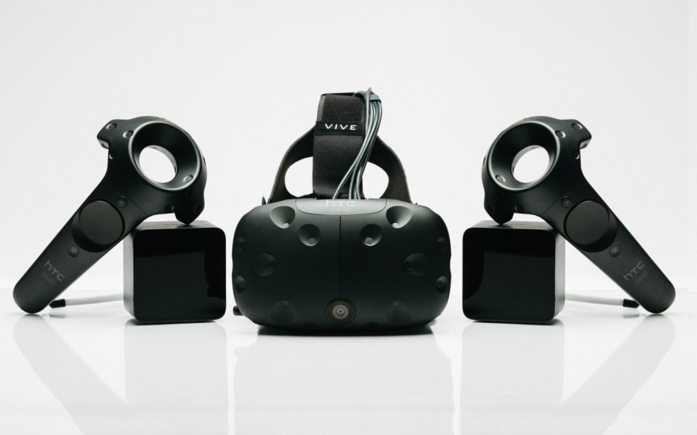
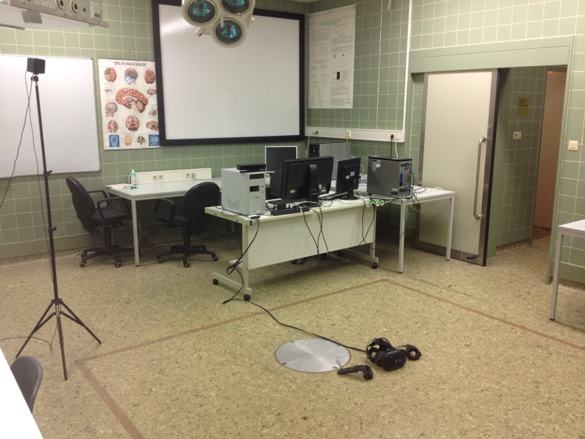
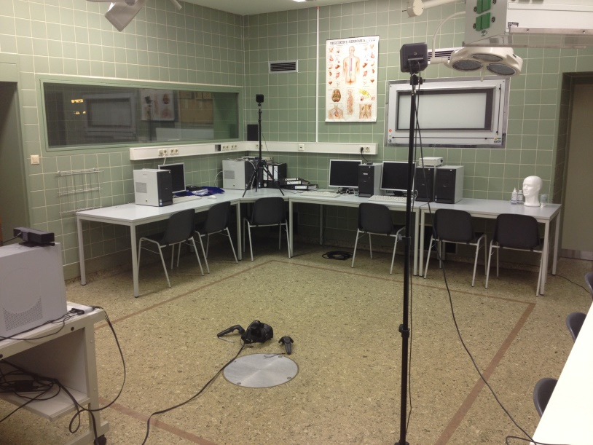
System
10.01.2018
Dominik Limbach
7

Slide 8
Bestandteile des virtuellen Systems
Sensorische Ausgabegeräte
Head-Mounted Display (HMD)
Kopfhörer
Sensoren
Lighthouse – System
Gyrometer
Beschleunigungssensor
Computer / Software
10.01.2018
Dominik Limbach
8
Notes:
Sensorische Ausgabegeräte
HMD visuelle Stimulation
Kopfhörer aurale Stimulation
Sensoren
Lighthouse = Tracking Technologie, mittels Infrarot Laser
Basisstation als Sender und HMD und Controller als Empfänger (Photosensoren), 2 Stationen, Time Delay

Slide 9
Ziel der Studie
Entwurf einer geeigneten virtuellen Umgebung zur
Durchführung der Therapie
Kann Höhenangst mithilfe der virtuellen Realität geheilt werden?
Wie gut ist die VR-Therapie im Vergleich zur herkömmlichen Therapie?
10.01.2018
Dominik Limbach
9
Notes:
Bestandteile eines VR Systems
Sensory output devices (displays) --- deliver stimulation
Sensors --- detect users action
Computer --- process user action and generate display output

Slide 10
Virtual Reality
Entstehung
Ursprünglich neutraler Stimulus erhält durch zeitliche oder räumliche
Kontingenz zu einer natürlicherweise angstauslösenden Situation die
Eigenschaft eines konditionierten Angststimulus.
Mit einer Angstreaktion einhergehendes Vermeidungsverhalten führt zur
Reduktion der Angst.
Negative Verstärkung des Vermeidungsverhaltens führt zu
dessen Aufrechterhaltung
Konfrontation mit der Gefahrensituation unterbleibt und das
Angstverhalten manifestiert sich.
10.01.2018
Dominik Limbach
10
Notes:
Zweifaktorenmodell der Entstehung von Angst und Vermeidung nach
Mowrer (1947)
Kontingenz (Lerntheorie), unmittelbare und regelmäßige Konsequenz auf Verhalten, siehe Operante Konditionierung
Unbedingter Stimulus: extremes Angsterlebnis auf einen unbedingten Stimulus (UCS) Bsp. Autounfall
Unbedingte Reaktion: unbedingte Reaktion (UCR) mit typischen Symptomen einer Panik
Phobophobie : Phase erhöhter Angsbereitschaft,Angst vor der Angst
Vermeidung möglicher Auslöser: Angstvermeidung, negative Verstärkung durch Aufrechterhalten des Vermeidungsverhaltens, Verstärkung der Angstreaktion bei gleicher Stimulusstärke
Angstgeneralisierung: Auslösende Reize bekommen immer mehr abstand zum UCS ( Unfall -> die Unfallstrecke -> Auto fahren -> Haus verlassen)
Lebensumstellung

Slide 11
Einleitung
Konfrontationstherapie (exposure therapy)
Vorbereitende Psychotherapie (Psychoedukation)
Schrittweise Konfrontation mit dem Angstauslöser in einer
kontrollierten Umgebung
Exposition bis zum Abklingen der Angst
Erwartungshaltung des Patienten wird widerlegt
(Angstreduktion trotz andauernder Exposition)
Bewältigungsfähigkeit des Patienten steigt
10.01.2018
Dominik Limbach
11
Notes:
Vorreiter der "exposure therapy" waren der südafrikanische Psychiater Joseph Wolpe (1915–1997) und der Verhaltenspsychologe James G. Taylor (1897–1973), deren Techniken bis heute Geltung haben
Konfrontationstherapie gehört zu den effektivsten Therapieformen (Wolitzky-Taylor 2008)
Spezifische Phobien gehören zu den am besten behandelbaren (Overcoming Fear of Heights: How to Conquer Acrophobia and Live a Life Without Limits , Antony, M. , Rowa, K.)
Vorbereitende Psychotherapie (Psychoedukation) = Patient erhält Information über seine Angst und Erwartungshaltung der Bewältigung durch Therapie, lernt theoretischen Ablauf (Absinken der Angst)
Exposition
Bestätigung des Erfolgs , gesteigerte Bewältigungsfähigkeit
6 Erfolge
Die Konfrontationstherapie hat sich als wirksame Behandlung erwiesen. Menschen, die an einer sozialen Phobie oder einer Agoraphobie leiden, verzeichnen nach einer Konfrontationstherapie in etwa 80% der Fälle eine Besserung.
Bei Patienten mit einer spezifischen Phobie (z.B. Klaustrophobie) zeigt sich sogar bei etwa 80 bis 95% der Fälle eine Besserung der Lebensqualität.

Slide 12
Virtuelle Realität
Ein Forschungsgebiet das sich mit der Erzeugung eines Systems beschäftigt welches dem Nutzer eine künstliche Erfahrung liefert und in dem die sensorische Stimulation des Nutzer vom System erzeugt und simuliert wird¹.
Zur Simulation der virtuellen Erfahrung wird ein computergeneriertes Abbild der Realität verwendet.
10.01.2018
Dominik Limbach
12
Notes:
Bestandteile eines VR Systems
Sensory output devices (displays) --- deliver stimulation
Sensors --- detect users action
Computer --- process user action and generate display output

Slide 13
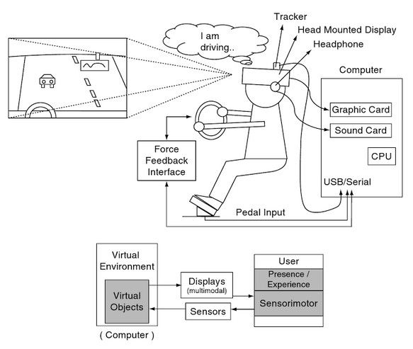
Bestandteile des virtuellen Systems
Abb. 1: VR System am Beispiel einer Fahrsimulation².
10.01.2018
Dominik Limbach
13
Notes:
Bestandteile eines VR Systems
Sensory output devices (displays) --- deliver stimulation (visual, audio, kinesthetically)
Sensors --- detect users action (head movement)
Computer --- process user action and generate display output

Slide 14
VR Therapie
Anforderungen
Die Virtuelle Realität
reagiert auf Input und lässt externe Steuerung zu
kann auf jeden Patienten zugeschnitten werden
ist zu jederzeit durch den Therapeut kontrollierbar
10.01.2018
Dominik Limbach
14

Slide 15
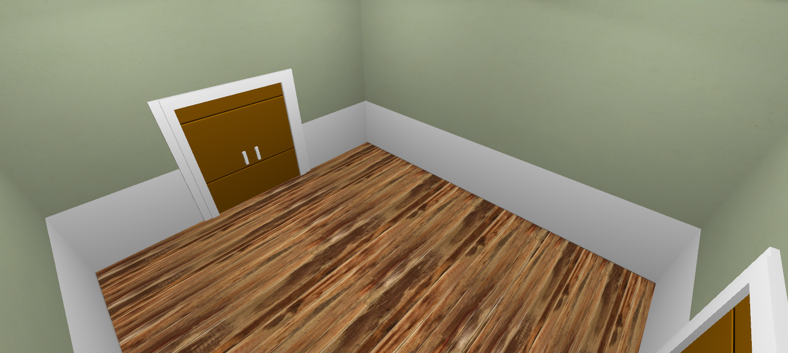
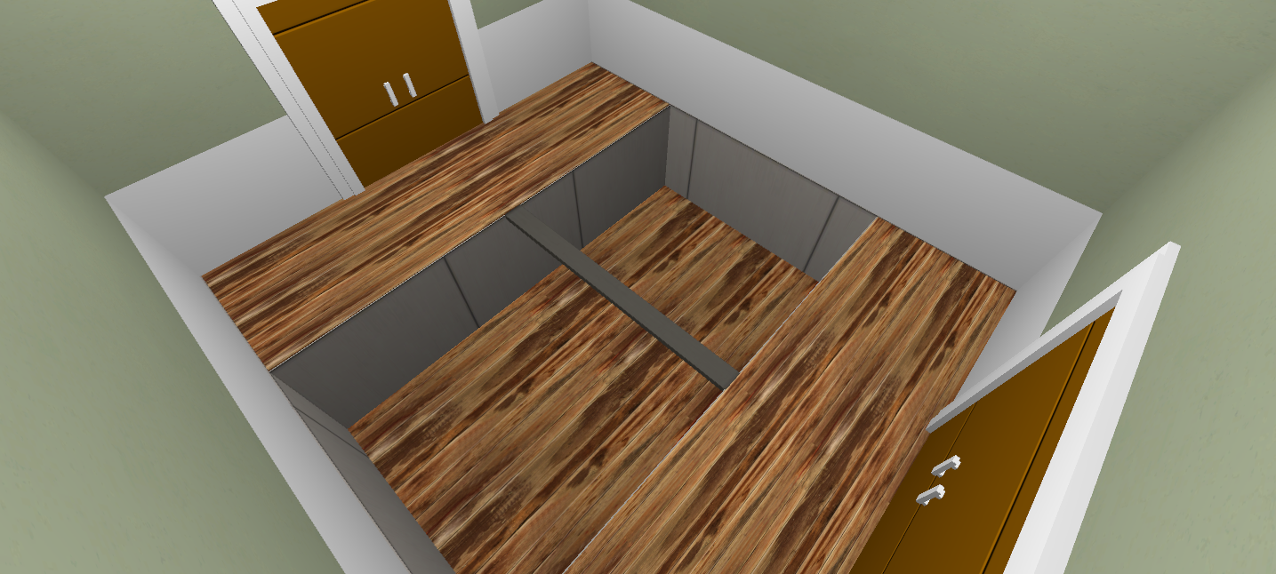
10.01.2018
Dominik Limbach
15
Notes:
VR bietet die Möglichkeit der Durchführung in einer sicheren und kontrollierten Umgebung
Gleichzeitig kann das Maß der Stimulation höher sein als bei in vivo Durchführung

Slide 16
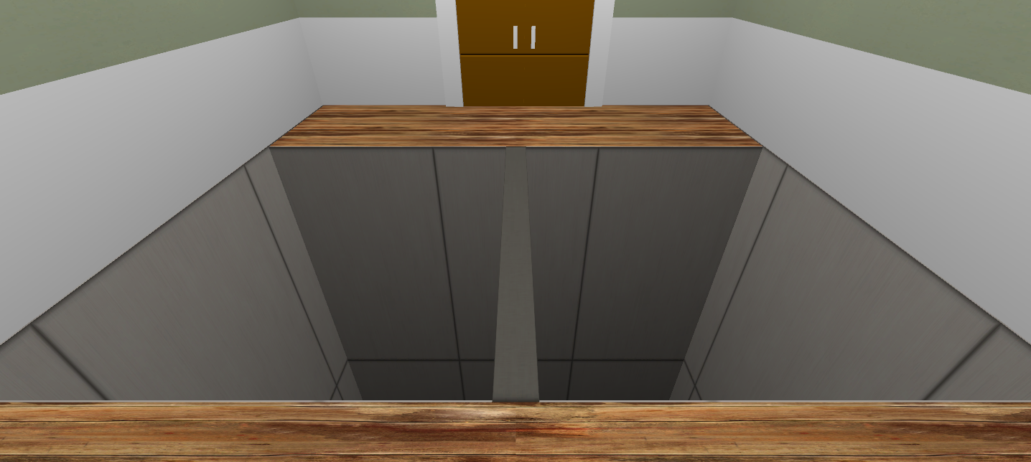
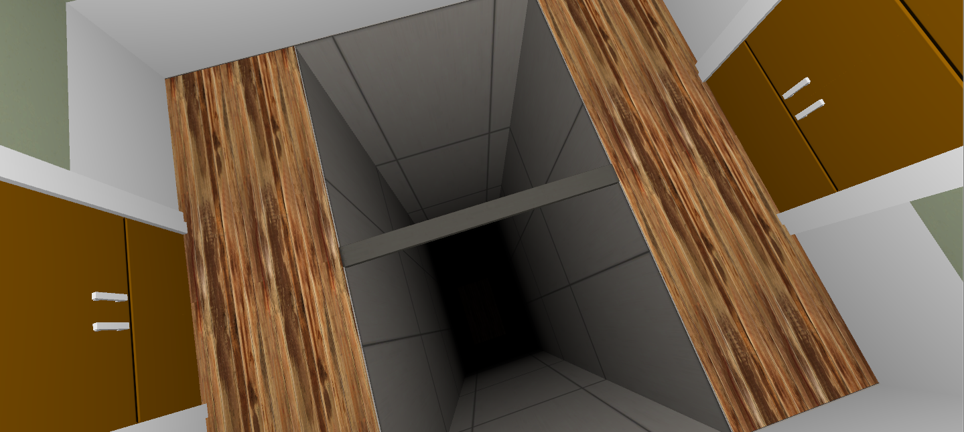
10.01.2018
Dominik Limbach
16
Notes:
VR bietet die Möglichkeit der Durchführung in einer sicheren und kontrollierten Umgebung
Gleichzeitig kann das Maß der Stimulation höher sein als bei in vivo Durchführung

Slide 17
VR Therapie
Aufgabenfelder
Design der Virtuellen Umgebung
Implementierung der Steuerbarkeit
Software Konnektivität (Unity, Matlab, Server)
10.01.2018
Dominik Limbach
17

Slide 18
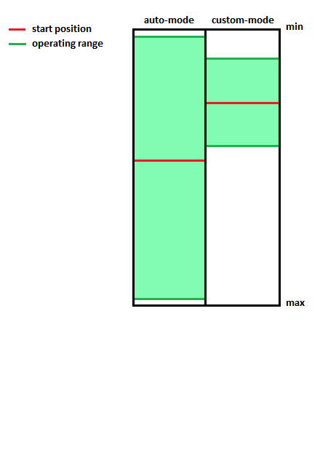
Schaubild zur Veranschaulichung der Betriebszustände
10.01.2018
Dominik Limbach
18

Slide 19
Referenzen
[1] Antony, M.,Rowa, K..Overcoming Fear of Heights: How to Conquer Acrophobia and Live a Life Without Limits I Can Do It. New Harbinger Publications, 2007
[2] HTC VIVE Spezifikationen. https://www.vive.com/de/product/#vive-spec. Zuletzt besucht 08.01.2018
[3] Kim, G. : Designing Virtual Reality Systems: The Structured Approach.
Springer Science & Business Media, 2007
[4] Möller, H.J., Laux, G., Kapfhammer, H.P.. Psychiatrie und Psychotherapie: Band 1: Allgemeine Psychiatrie Band 2: Spezielle Psychiatrie. Springer Verlag, Ausgabe 3, 2007
[5] Wolitzky-Taylor, K.B., Horowitz, J.D., Powers, M.D. und Telch, M.J. (2008). Psychological approaches in the treatment of specific phobias: A meta-analysis. Clinical Psychology Review,28(6), 1021-1037
10.01.2018
Dominik Limbach
19

Slide 20
Vielen Dank für Ihre Aufmerksamkeit!
10.01.2018
Presenter
20

